Slide 1
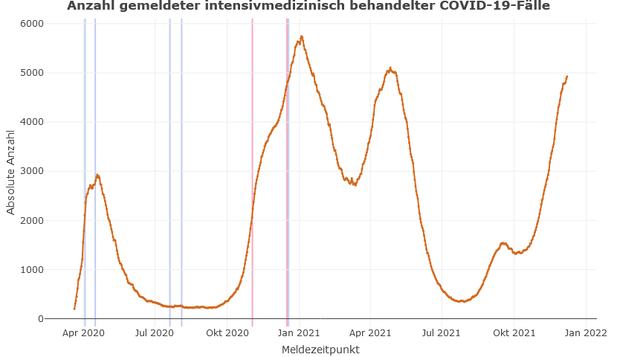
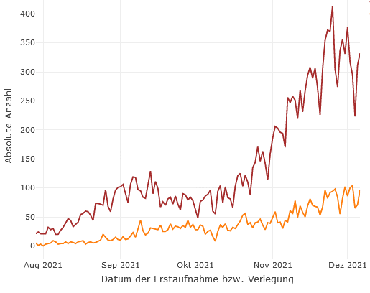
DIVI-Intensivregister
Mit Stand 07.12.2021 werden 4.918 COVID-19-Patient*innen auf Intensivstationen (der ca. 1.300 Akutkrankenhäuser) behandelt.
In fast allen Bundesländern ist ein Anstieg in der COVID-ITS-Belegung zu sehen, einige Länder mit hohem Plateau
Erneuter Anstieg in täglichen ITS-Neuaufnahmen von COVID-Patienten mit +2.186 in den letzten 7 Tagen
Lock-Down
Lock-Down
5.762
Neuaufnahmen auf die ITS (pro Tag)
4.918
Datenstand: 07.12.2021
Notes:
Vorwoche Belegung: 4.690 (am 01.12) -> Anstieg ITS-Belegung zu Vorwochen : +228, wir bremsen erstmals
Vorwoche Aufnahmen: +2.396 -> leichter Rückgang in der Neuaufnahmen 7-Tage-Anzahl

Slide 2
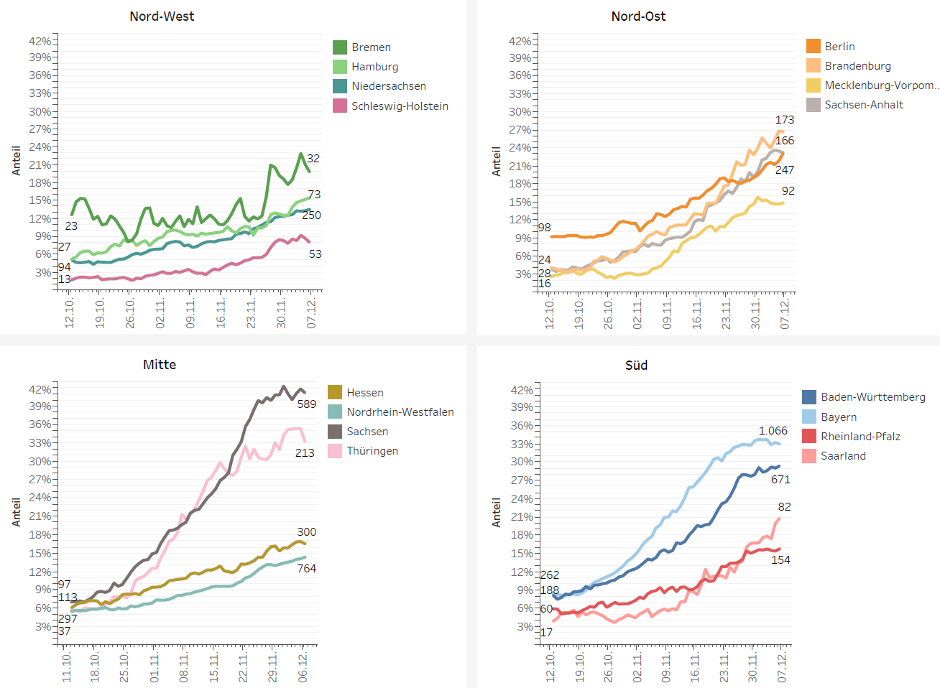
Anteil der COVID-19-Patient*innen an der Gesamtzahl betreibbarer ITS-Betten (* letzte 8 Wochen)
Datenstand: 07.12.2021

Slide 3
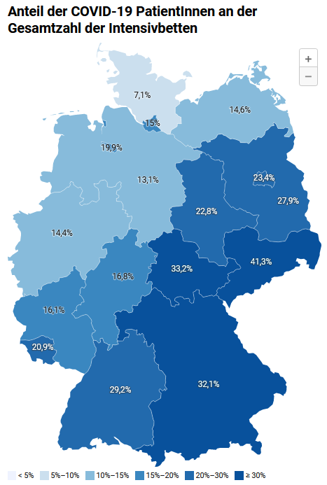
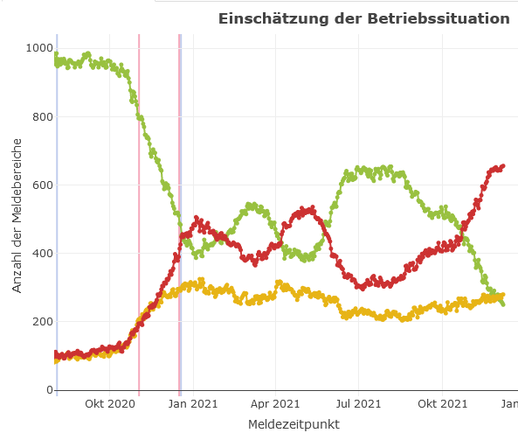
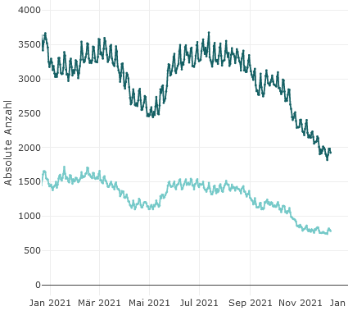
Einschätzung der Betriebssituation: 70% der ITS teilweise oder ganz eingeschränkt
Reduktion Kapazitäten
Regional teils bis zu 75% COVID-Belegung
Jedes 3. ITS-Bett mit COVID-Pat. belegt

Slide 4
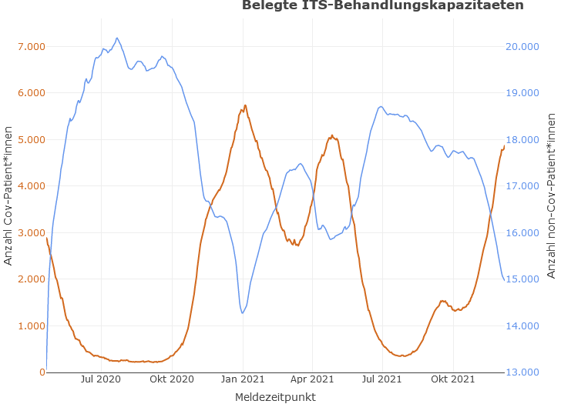
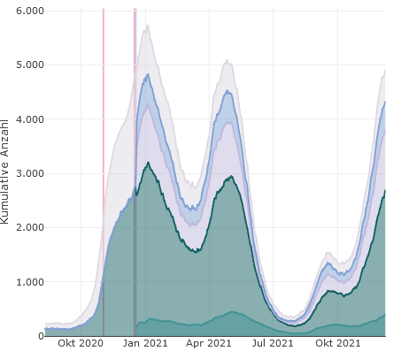
Covid und Non-Covid Patienten-ITS-Belegung
Behandlungsbelegung COVID-19 nach Schweregrad
COVID-Peak (2.Welle)
COVID-Peak (3.Welle)
(4.Welle)

Slide 5
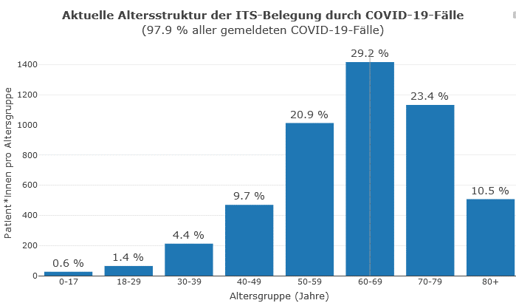
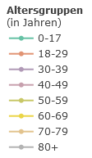
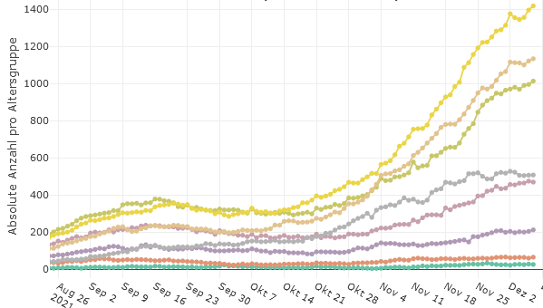
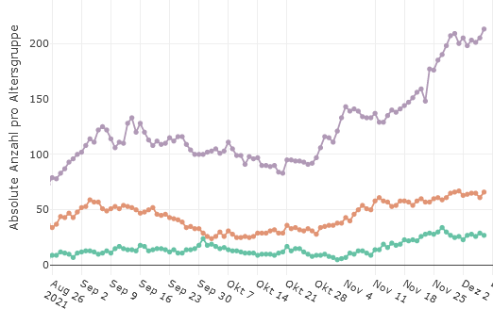
Altersgruppen Entwicklung (absolut)
Notes:
63,1% über 60J in aktueller ITS-Belegung
Anteil Belegung der 60+ Jährigen steigt prozentual (rechte Graphik)
Alle Altersgruppen steigen in absoluten Zahlen an (auch die unter 18, kleine Zahl aber auch nun bei 28!), besonders starke Anstiege ab 40+, extrem starke Anstiege in Gruppe 60-69 (gelb) und 70-79 (braun)

Slide 6
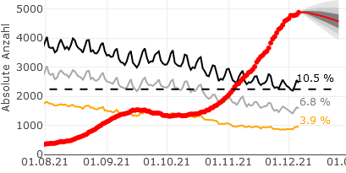
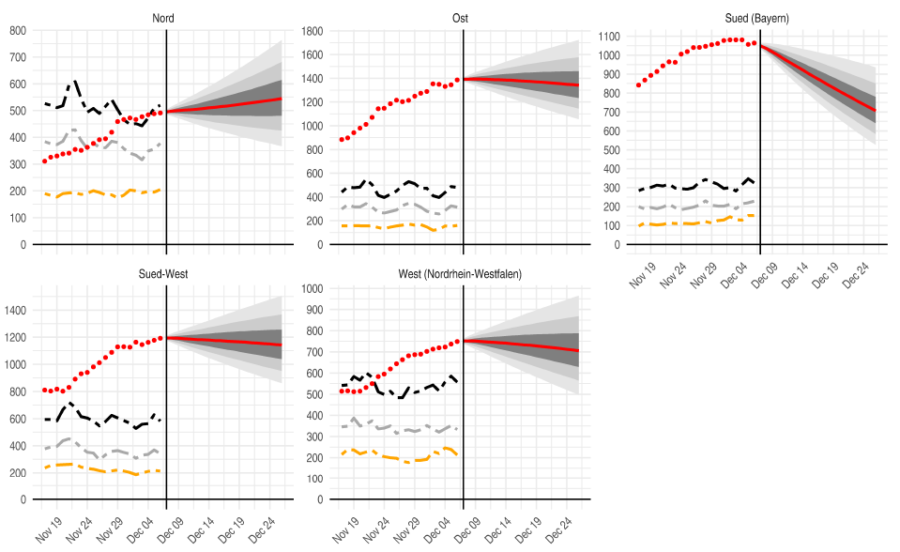
SPoCK: Prognosen intensivpflichtiger COVID-19-Patient*innen
Deutschland
Länder (nach Kleeblättern) mit Kapazitäts-Prognosen:
Kleeblatt Zuordnungen
Notes:
Prognosen für die nächsten 20 Tage! Prognosen düster – hierbei ist zu beachten, dass dies die Trends anzeigt wenn der jetzige Zustand und Trend sich fortsetzt (sprich keine Maßnahmen oder andere Effekte die nächsten Tage einsetzen). Verlässlich sind also va eher die nächsten 10 (!) Tage der Prognose

